Slide 1
Governing Coal Transition in China and India
中国・インドにおける円滑な脱石炭に向けたガバナンス
田村堅太郎
Kentaro Tamura, PhD
Research Leader, Climate and Energy Area
Institute for Global Environmental Strategies (IGES)
Notes:
背景：急激な排出削減が必要。中国、インドの円滑な低炭素化、脱炭素化は決定的に重要になる。というのも、両国とも石炭依存のエネルギーシステムであり、そこから大きく転換していくことを意味する。ただし、その転換は技術的な問題のみではない。社会経済的な軋轢を生みかねない。このことが円滑な移行・転換が必要となる背景
中国：
インド：
異なる理由で炭鉱労働者が減っているが、パリ協定の長期目標達成は石炭消費量のをさらに減らすことになり、影響は甚大
脱炭素化は、新たな雇用を生むが、必要とされる技能なので面からミスマッチが発生。自然のままでは労働力は吸収されず。
移行支援措置が必要となってくる
移行支援措置は大きく二つの類型がある：

Slide 2
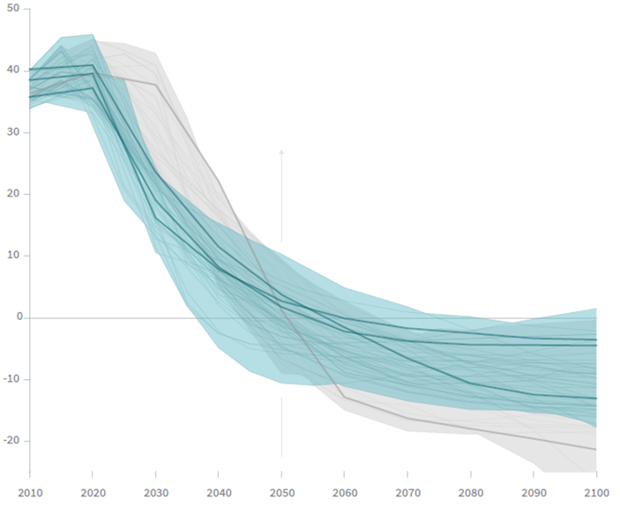
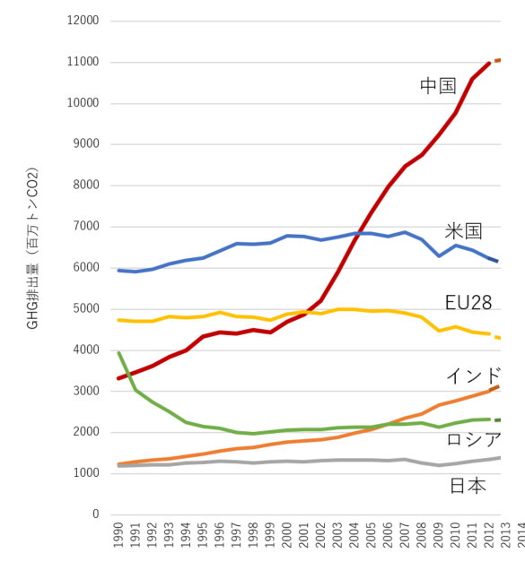
背景
パリ協定の目標達成には、早期のネットゼロ排出の達成が必要
To achieve the objectives of the Paris Agreement, early achievement of global net-zero emissions is required.
各国のCO2排出量の過去の推移
Historical Trends of CO2 Emissions
1.5℃目標と整合性のある世界のCO2排出量
1.5℃-compatible Global CO₂ Emissions
中国及びインドにおける円滑な低炭素化、脱炭素化が不可欠
Smooth decarbonisation in China and India is crucial.
1.5℃ case
2℃ case
Source: IPCC SR15
Notes:
PA set a long-term goal to hold the global warming to well below 2C above pre-industrial levels, and to pursue efforts to limit the temperature increase 1.5.
This effectively means that global emissions reach “net zero” by the second half of the century, implying that the world should move toward decarbonization.
Since the current world is based upon fossil fuel, this means transformational changes in energy system, economy, and the society as a whole.

Slide 3
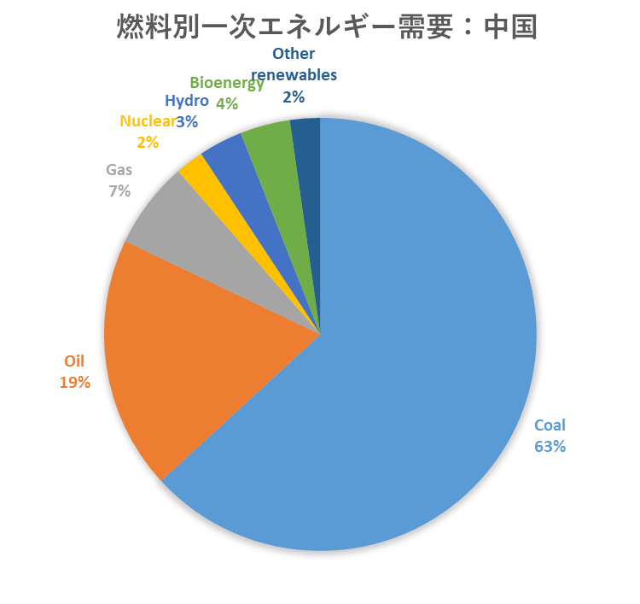
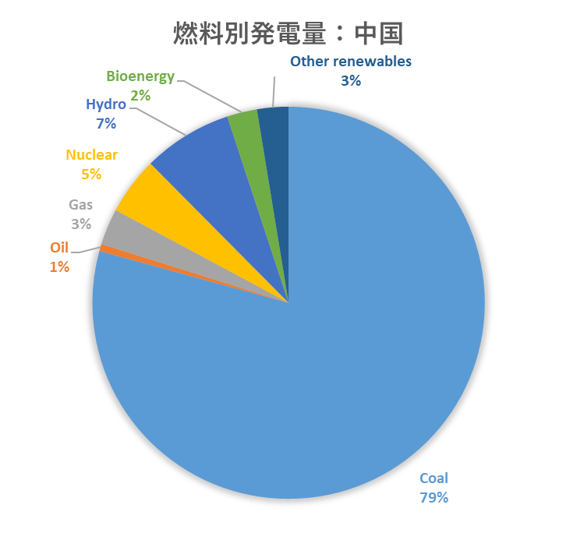
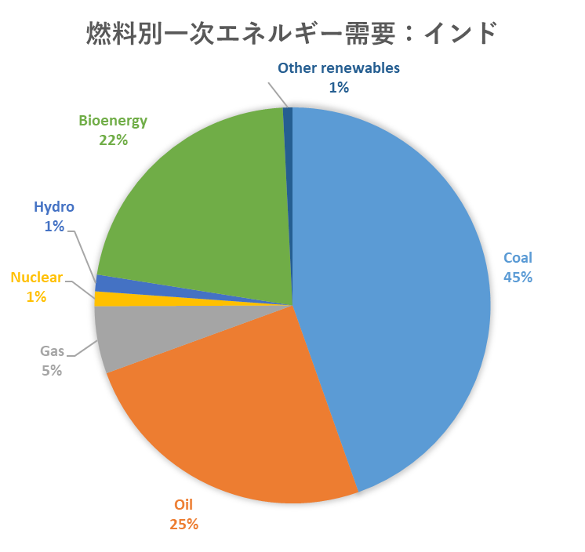
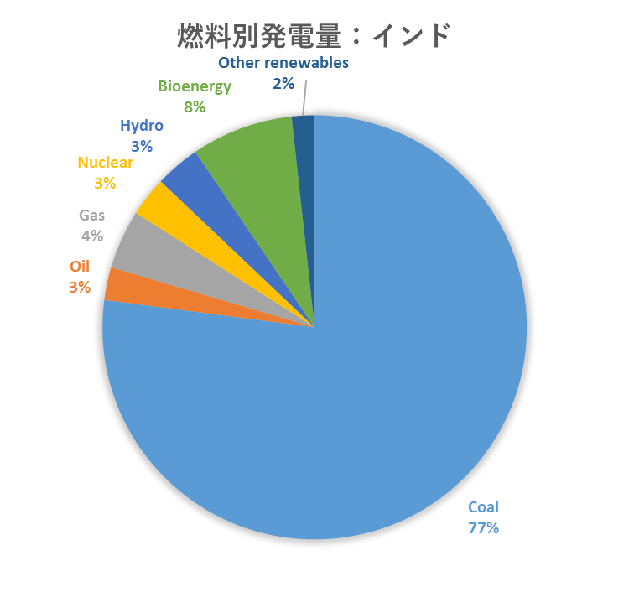
石炭の役割：エネルギー
Roles of Coal: Energy
石炭45%
石炭63%
石炭79%
石炭77%
出典：IEA World Energy Outlook 2018
石炭主流のエネルギー・システム
Predominant role of coal in energy mix and system
しかし、脱石炭はエネルギーの技術的転換にとどまらない。急激な転換は政治・社会経済的軋轢を生みかねない。
But, coal transition goes beyond energy transition. It may cause political and socio-economic frictions.

Slide 4
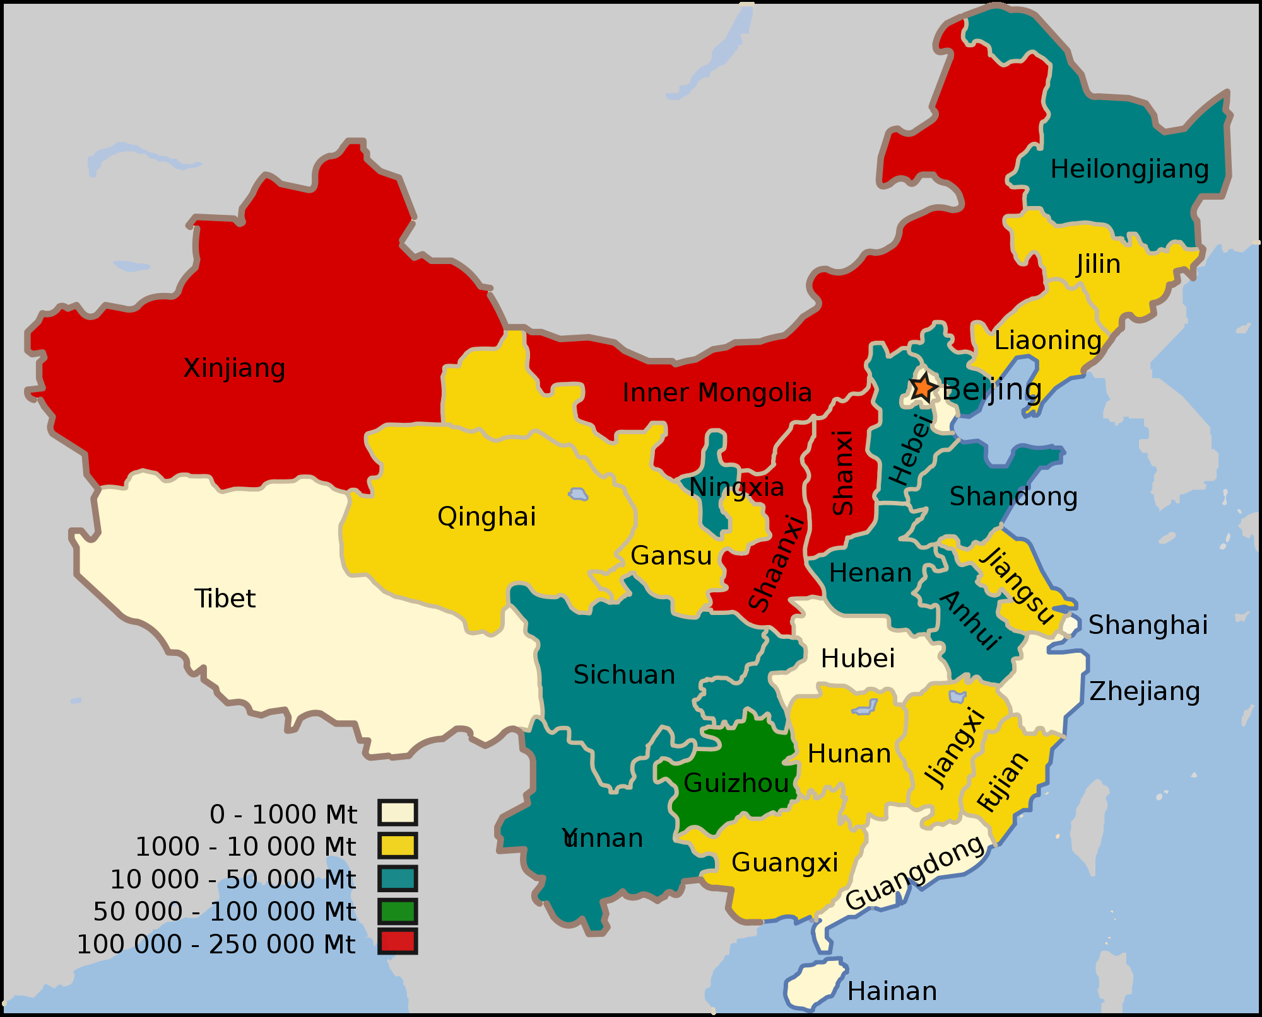
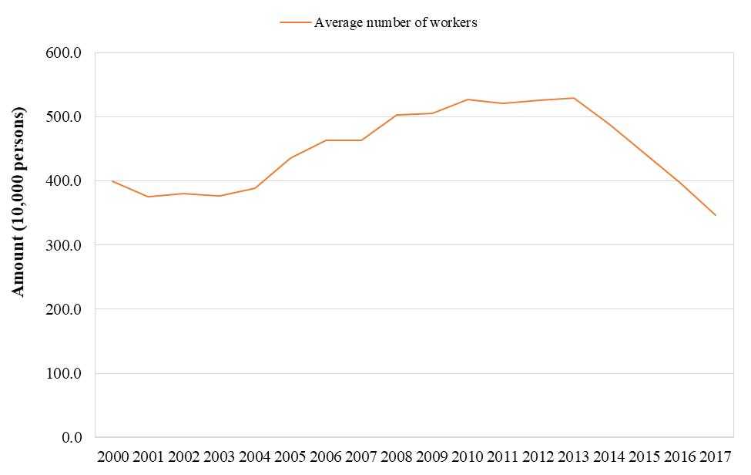
中国における石炭の役割：雇用・地域経済
Roles of Coal in China: Employment and Local Economy
万人
中国の炭鉱労働者
Number of Coal Mine Workers in China
15 March 2016 AFP
解雇・賃金未払いに対する炭鉱労働者のデモ
Protest by coal miners over lay-offs and unpaid wages in Heilongjiang province
（黒龍江省双鴨山市）
過剰生産抑制のため、小規模炭鉱の閉鎖
To cope with the overcapacity, many small coal mines were closed.
さらなる生産調整に向け、石炭生産は４地域（山西省、内モンゴル自治区、新疆ウイグル自治区、陝西省）に集中へ。他地域は生産減少へ。
To deal with overcapacity, coal production will be concentrated in 4 regions. Less production in other regions
出典：煤炭开采和洗选业企业数和平均用工人数 (At: http://www.stats.gov.cn/tjsj/ndsj/)
生産調整・大気汚染対策などにより、雇用は減少傾向。 現在、３５０万人程度。
Continuous decline in coal workers due to mechanization.

Slide 5
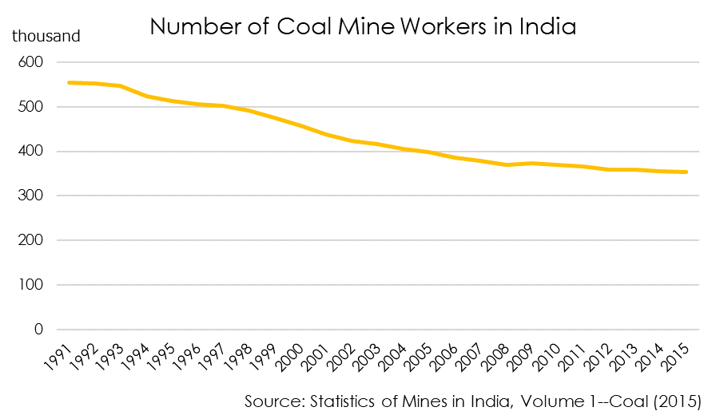
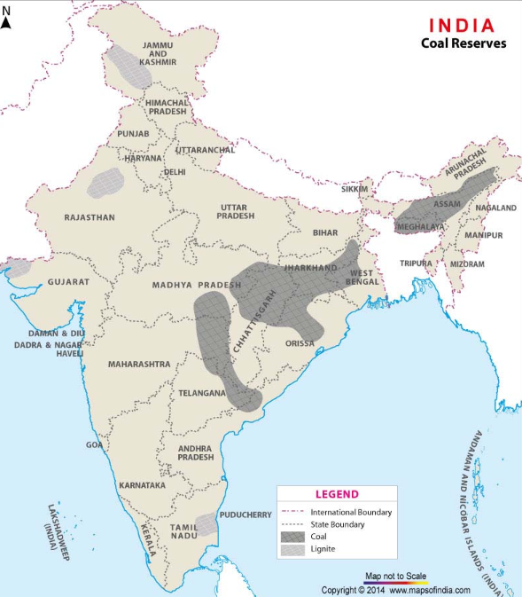
インドにおける石炭の役割：雇用・地域経済
Roles of Coal in India: Employment and Local Economy
インドの炭鉱労働者
千人
地域経済の2～3割
Coal sector comprises 20-30% of certain districts' economies
炭鉱ロイヤリティが州収入の3割
30% of state revenues come form coal royalties.
機械化により、雇用は継続的に減少。 現在、３５万人程度。（50万人とも）
Continuous decline in coal workers due to mechanization.
ただし、偏在。石炭依存の地方経済も！
Coal production is concentrated in certain areas. There are heavily coal-dependent areas.

Slide 6
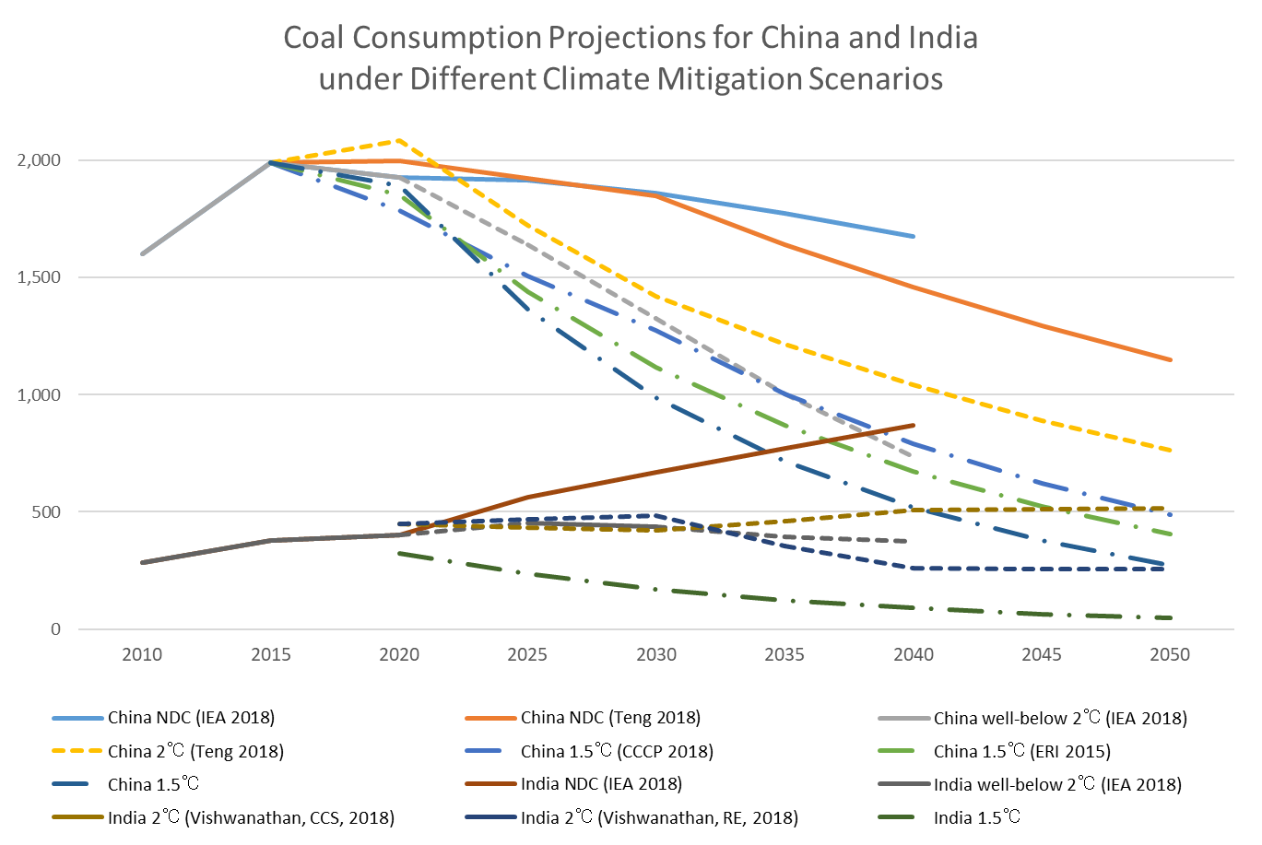
異なる排出削減シナリオの下での石炭消費量
中国：すべてのシナリオで大幅減
インド：NDCでは上昇、2℃は横ばい もしくは減少、1.5℃は大幅減
Mtoe
中国 国別削減目標(NDC)シナリオ
インドNDCシナリオ
中国2℃シナリオ
中国1.5℃シナリオ
インド2℃シナリオ
インド1.5℃シナリオ

Slide 7
脱炭素化に向けた転換：ミスマッチ
再生可能エネルギーを筆頭とする新たな産業・雇用の創出
主要国・地域の再生可能エネルギー分野の雇用者数（2018年）
中国：407.8万人
太陽光発電：220万人
太陽熱温水：67万人
風力発電：51万人
再エネ拡大シナリオでは2050年に1200万人規模へ(ERI, 2015）
インド：71.9万人
大規模水力：34.7万人
太陽光発電：11.5万人
風力発電：5.8万人
2023年の導入目標に向け、太陽光・風力産業の雇用は30万人へ (CEEW/NRDC, 2017)
しかし、求められる専門的技能を炭鉱労働者の多くは持たず

Slide 8
移行支援措置の類型
Typology of Transition Assistant Measures
過去の状況に応じて補償する「後ろ向き」措置と、
新しい状況・環境への適応を促す「前向き」措置に大別
 | 「後ろ向き」措置 “backward-looking” | 「前向き」措置 “forward-looking”
労働者 Workers | 早期退職手当 等 Early retirement benefits | 職業訓練、転職支援 等 Subsided education/skilling, relocation assistance
企業 Companies | 失われた企業資産の補償 等 Compensation for lost corporate assets | 新政策・状況に適応するための支援（技術更新のためのひも付き補助金 等 Assistance to companies to adapt to new policy/context, eg tied grans for technology updating
地域・コミュニティー Regions/ Communities | 失われた税収の補償 等 Compensation for lost tax revenues | （低炭素型）地方公共財への投資支援 等 Investment in (low-carbon) local-level public investment
タイプ
対象
出典：Green 2018, Spencer et al. 2018をもとに作成
Notes:
石炭依存型の地域経済や雇用を、低炭素化あるいは脱炭素化に向けた発展の中で活躍

Slide 9
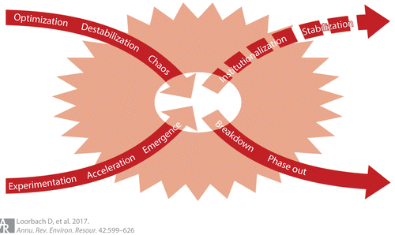
「前向き」型の移行支援措置の重要性
Importance of Forward-looking Transition Assistant Measures
「前向き」措置 Forward-looking measures
石炭依存型の地域経済や雇用を、低炭素化あるいは脱炭素化に向けた発展の中で活躍させることが重要
Empowering those workers and regions that otherwise would be locked in carbon-intensive systems to find their roles in decarbonized societies.

Slide 10
中国における取り組み Initiatives in China
中央政府： （例）石炭・鉄鋼の過剰生産能力解消に向けた基金（2020年までに1,000億元 (63億円)、うち772億元（49億円）が石炭関連へ)
省政府：（例）山西省の基金（12億1300万元（7,700万円））
 | 「後ろ向き」措置 “backward-looking” | 「前向き」措置 “forward-looking”
労働者 Workers | 早期退職手当(early retirement benefits) 未払い賃金補償(reimbursement of arrearages) | 職業訓練、転職・起業支援 等 (subsided education/skilling, new business creation)
企業 Companies | 失業保険への補助金(subsidies for layoff insurance ) 余剰人員の配置転換支援(personnel relocation) | ビジネス多様化支援(business diversification) 人材紹介会社設立（establishment of human resource companies）
地域・コミュニティー Regions/ Communities | ー | 観光業・環境配慮型農業への転換支援 (Development of tourism and ecological agriculture)
対象
Notes:
石炭依存型の地域経済や雇用を、低炭素化あるいは脱炭素化に向けた発展の中で活躍

Slide 11
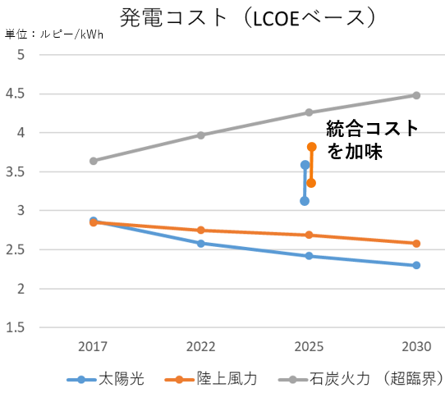
インドにおける取り組み Initiatives in India
政府の職業訓練プログラムは規模の面において不十分
  全国で年間40万人が職業訓練を受ける（⇔インドの労働人口は9億5千万人）
  石炭部門からの失業者が受けられる職業訓練は非常に限定的
Coal India Limited (インド最大の石炭会社)：閉山する赤字炭鉱（65カ所）の雇用者のうち13%のみを配置転換（2017年）
⇒失業者対策の必要性の認識は薄い（中国と異なり、石炭需要の落ち込みはまだ見られないことが背景）
ただし、
既に太陽光発電コストは石炭火力のそれを下回る
再エネ電源の大規模導入に伴う統合コストを加味しても、再エネ電源の方が安価となる予測
⇒石炭消費が大きく減少する可能性
Notes:
石炭依存型の地域経済や雇用を、低炭素化あるいは脱炭素化に向けた発展の中で活躍

Slide 12
おわりに
中国・インド共に石炭部門の雇用の減少がみられる。
中国：余剰生産能力の整理という観点から、失業者への対応が進む。
インド：対応の必要性に関する認識はまだ薄い
Decline in workers' number has already started.
Chia: To cope with the overcapacity, several measures have been taken.
India: Necessity to take measures yet to be awared
Two points for consideration
Formulation of long-term strategies under the Paris Agreement provides opportunities to take “forward-looking measures”, rather than ad-hoc approach.
パリ協定の下での長期戦略策定にあたり、石炭依存型の地域経済や雇用に対する場当たり的な対応ではなく、低炭素化あるいは脱炭素化に向けた発展の中で活躍させることを主軸とした取り組み（「前向き」措置）を位置づけることが必要
脱炭素化社会：「誰も取り残されない」だけでなく、「誰もが活躍できる社会」という意識の共有
By empowering those negatively affected, not only “no one is left behind” but also “everyone plays a role”!
＝ガバナンス
＝円滑な移行を促すうえでの前提条件

